Slide 1
MODELADORES ELASTICOS DE BIMLER
POSTGRADO DE ORTOPEDIA FUNCIONAL Y ORTODONCIA – UCC
DAVID ORTIZ UMAÑA – RESIDENTE
II SEMESTRE

Slide 2
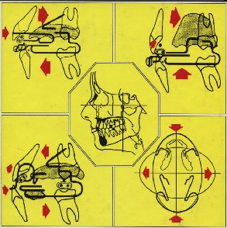
Modelador Elástico de Bimler

Slide 3
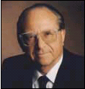
HISTORIA
DR. HANS PETER BIMLER NACIDO EN BESLAVIA, POLONIA
ALUMNO DE SCHWUARTZ.(1939)
II GUERRA MUNDIAL.
GRAN ÉXITO EN EUROPA

Slide 4
ANOMALIA DE OCLUSION
EL PROCESO DE CRECIMIENTO Y DESARROLLO PUEDE SER PERTURBADO EN ALGUN SITIO:
POR HIPOTROFIA O HIPOPLASIA DE LA MATRIZ ÓSEA,
POR CANTIDAD O TAMAÑO DE LOS DIENTES,
POR COORDINACIÓN DEFICIENTE DE LA MANDIBULA, MAXILAR O POSICIÓN FUNCIONAL.

Slide 5
ANOMALIA DE OCLUSION
Estas anomalías de oclusión deben ser tratadas durante su desarrollo por medio de una
“MATRIZ TERAPÉUTICA”
adicional y ser conducidas a un desarrollo normal determinado en cada caso en particular.

Slide 6
GENERALIDADES
Se ha llegado a la conclusion que el modelador elastico , es el mas adecuado en jovenes y adultos.
Siempre libre de movilizacion dentro de la boca

Slide 7
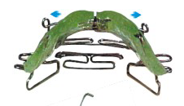
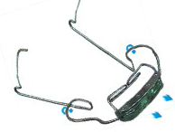
GENERALIDADES
Hoy en dia es donde vemos el verdadero sentido del tratamiento funcional en la conduccion neuromuscular por accion del aparato

Slide 8
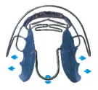
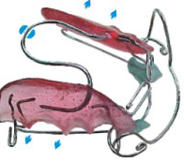
GENERALIDADES
Los aparatos protegen y se apoyan sobre las arcadas transmitiendo por fuera y por dentro las fuerzas inducidas por reflejo a los musculos circundantes hasta los dientes logrando el equilibrio.

Slide 9
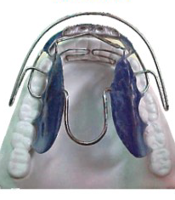
FILOSOFIA
Este modelador tiene la virtud de permitir movimientos de lateralidad, es elástico y trabaja por presencia. Estos movimientos están gobernados por el aprovechamiento de los estímulos del maxilar inferior y la musculatura de la actividad oral y de la lengua.

Slide 10
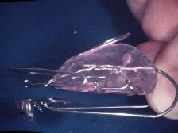
FILOSOFIA
Proporciona una “matriz terapéutica” adicional al crecimiento del paciente, la cual conduce a un desarrollo normal determinado en cada caso en particular.

Slide 11
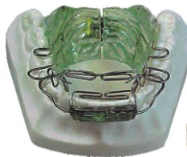
FILOSOFIA
Las propiedades más significativas de este aparato son que permite obtener simultáneamente los tres movimientos, de expansión transversal, protusión, y retrusión

Slide 12
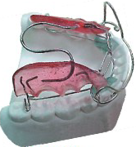
FILOSOFIA
L a elasticidad del aparato genera en el paciente la masticación consciente e inconscientemente y esta acción terapéutica es controlada por la propia capacidad de adaptación del paciente.

Slide 13
FILOSOFIA
Terapia dinamico funcional:
1)Dinamico: siendo un aparato bimaxilar pasivo, estimula la actividad muscular natural .
2)Funcional: permite movimientos de lateralidad del max. inf , movimientos y funcion lingual.

Slide 14
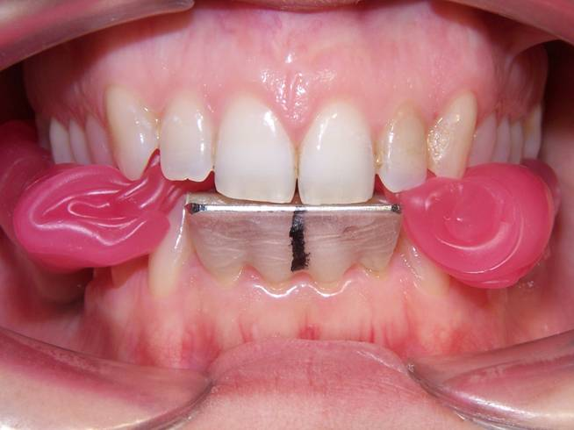
Cambio Postural Terapéutico
Leve
Vertical: no sobrepasar el borde a borde de incisivos.
Sagital: depende de la maloclusión

Slide 15
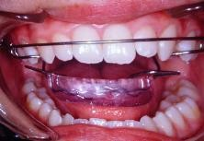
VENTAJAS
POR SU CONFORMACION PUEDE SER USADO MAS HORAS DURANTE EL DIA.
FACILITA LA FONACIÓN Y MOV. MANDIBULARES
SE APROVECHA LA MAYOR CANTIDAD DE MOVIMIENTOS POSIBLE
TRATAMIENTO MAS CORTO

Slide 16
VENTAJAS
Un aparato que permite hacer movimientos de lateralidad y además es posible hablar, con lo cual permite llevarlo todo el día, y así evitábamos la posible recidiva que se produce durante el día
También permite hacer movimientos linguales, por lo que se aprovechan para estimular el crecimiento óseo.

Slide 17
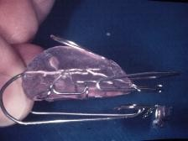
DESVENTAJAS
LOS ARCOS DORSALES QUE UNEN LA PLACA SUPERIOR CON LA INFERIOR SE FRACTURAN , SE DEFORMAN Y SE DESADAPTAN CON FACILIDAD

Slide 18
MODO DE ACCIÓN
TRANSVERSAL
VERTICAL
SAGITAL

Slide 19
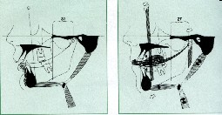
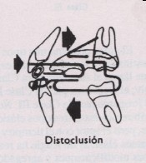
SENTIDO SAGITAL
PRODUCIDOS POR EL CAMBIO POSTURAL. Ej:EN CLASE II, ESTIRAMIENTO DE MUSC. RETRACTORES QUE AL CONTRAERSE NUEVAMENTE RECUESTAN LAS ALETAS ACRILICAS SUPERIORES MIENTRAS LOS ARCOS VESTIBULARES AUMENTAN SU FRICCIÓN SOBRE EL MAX SUP.

Slide 20
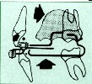
SENTIDO VERTICAL
PRODUCIDOS TAMBIEN POR EL CAMBIO POSTURAL TERAPÉUTICO.
EJ: EN CLASE II DIV 2

Slide 21
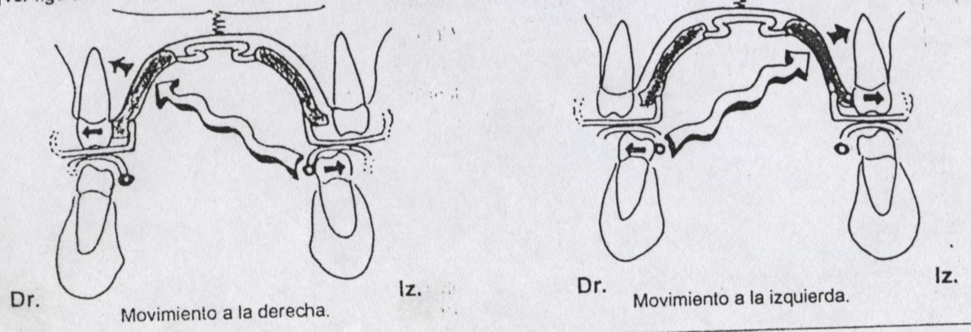
SENTIDO TRANSVERSAL
REPARTICION DIAGONAL DE LAS FUERZAS DURANTE LOS MOVIMIENTOS

Slide 22
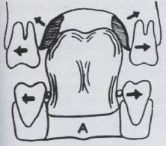
ACCION LINGUAL
LOS MOV. DE LA LENGUA SOBRE EL APARATO SE TRANSMITEN A LOS DIENTES Y MAXILARES EN SENTIDO VERTICAL Y TRASVERSAL.

Slide 23
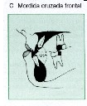
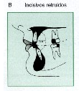
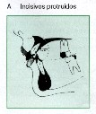
TIPOS DE APARATOS
A. RUCKBISS B. DECKBISS C. VORBISS

Slide 24
VARIACIONES DE LOS MODELADORES BASICOS
Hipo
A4 Extra
A5 Contra
A6 Bipro
A0
A1 Standard.
A2 Especial
A3
B2 Especial
B3 Hipo
B4 Extra
B5 Contra
C1 Standard
C2 Especial
C3 Hipo
C4 Extra
C5 Contra
C6 Bipro
DA Bipro

Slide 25
BIMLER TIPO A
EN MALOCLUSION CLASE I Y II/1 MIXTA Y PERMANENTE.
EN CASOS DE MORDIDA ABIERTA, LOS RESORTE FRONTALES Y EL LAZO FRONTAL SIRVEN DE ESCUDO LINGUAL EN EL MAXILAR INFERIOR.
EXTENSIÓN COORDINADA EN LOS MAXILARES.
RETRUSION DEL FRENTE SUPERIOR.
CAMBIO SIMULTANEO DE LA MORDIDA EN CLASE II /1

Slide 26
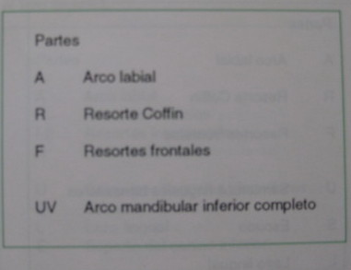
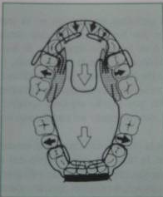
TIPO A

Slide 27
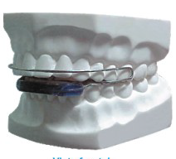
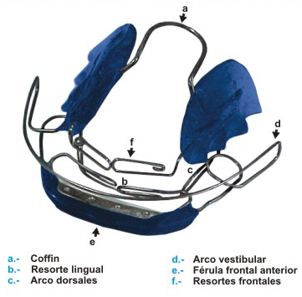
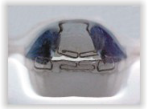

Slide 28
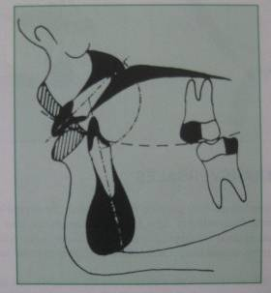
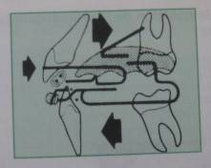
MODO DE OBRAR DE LOS TIPO A
Retrusion en el maxilar superior
Protusion en el maxilar inferior
Clase II/1

Slide 29
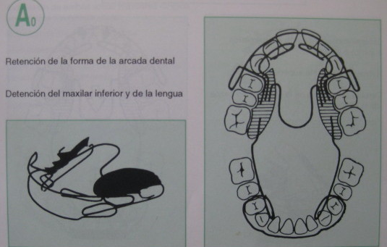
A-0 APARATO SIMPLEX PARA CLASE I Y CASOS LEVES DE LA CLASE III

Slide 30
A-0 APARATO SIMPLEX PARA CLASE I Y CASOS LEVES DEL A CLASE III
Para clase I con biprotusion y con tendencias clase III
Como retenedor ( En clase I ) despues de ortodoncia
Con resortes frontales ensanchados puede ser empleado prara mordidas abiertas
Tratamiento interceptivo ( 3-7 años ) para evitar apiñamientos anterior

Slide 31
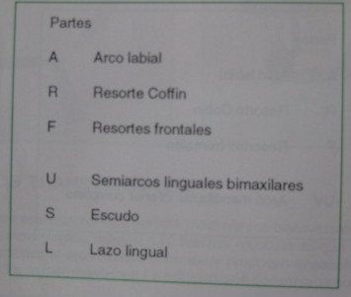
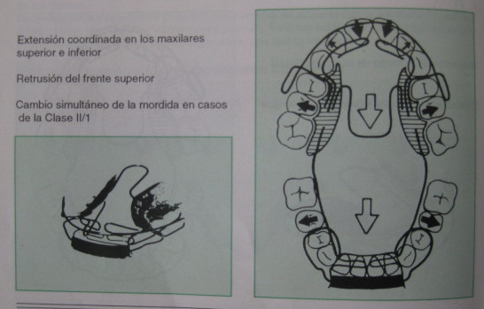
A-1 APARATO ESTANDAR

Slide 32
A-1 APARATO ESTANDAR
Se usa para clases I y clase II/2 en denticion temporal y permanente
En incisivos superiores endereza y en inferiores evita la proinclinacion(lazo lingual)
En casos de mordida abierta los resortes frontales y el lazo frontal sirven de escudo lingual en el max inf.

Slide 33
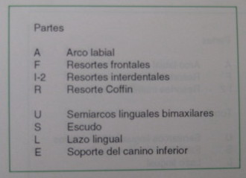
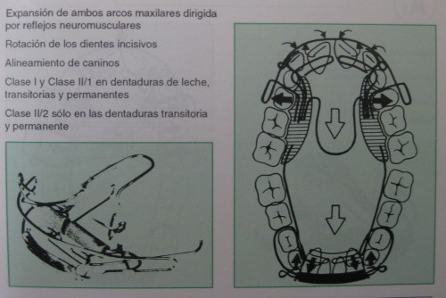
A-2 ESPECIAL

Slide 34
A-2 ESPECIAL
Emplea resortes interdentales para rotaciones, cierre de diastemas .
Facilita la expansion coordinada de arcos para evitar apiñamiento.
Se usa en denticion mixta y permanente.

Slide 35
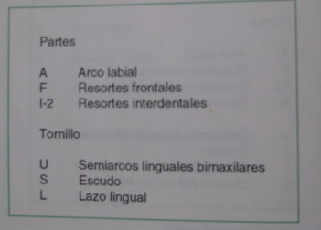
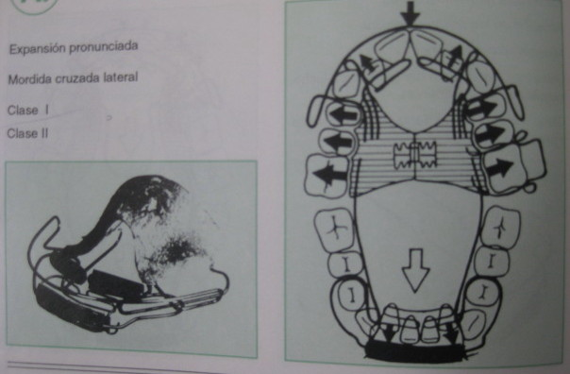
A-3 APARATO HIPO (HIPOLASIA MAXILAR)

Slide 36
A-3 APARATO HIPO (HIPOLASIA MAXILAR)
Se usa en casos de mordida cruzada uni o bilateral acompañados con resortes.
Una vez lograda la expansion se cambia el resorte por un resorte de coffin R.
Si no funciona se debe pensar en extracciones o una placa sagital .

Slide 37
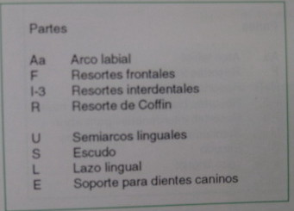
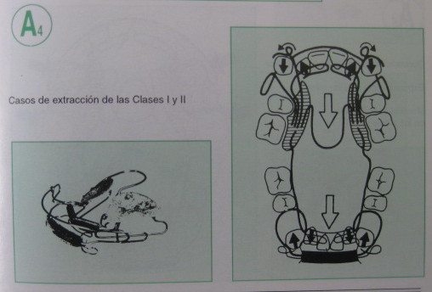
A-4 EXTRA PARA CASOS DE EXTRACCION

Slide 38
A-4 EXTRA PARA CASOS DE EXTRACCION
Se usa en casos de extracciones de premolares,cuando no se ha tenido éxito en tratamientos sin extracciones

Slide 39
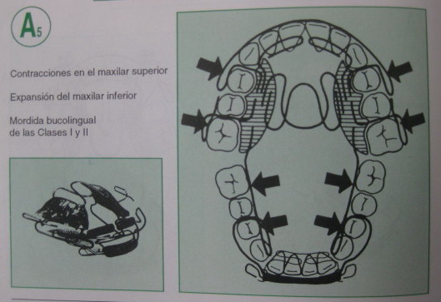
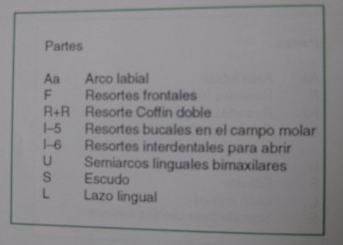
A-5 CONTRA (PARA CASOS DE NON OCLUSION)

Slide 40
A-5 CONTRA (PARA CASOS DE NON OCLUSION)
Se usa en dientes laterales cuando no haya oclusion
En casos de mordida telescopica
Cuando la arcada superior sobrepasa la inferior en exceso.
Importante la colaboracion del paciente.

Slide 41
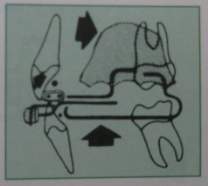
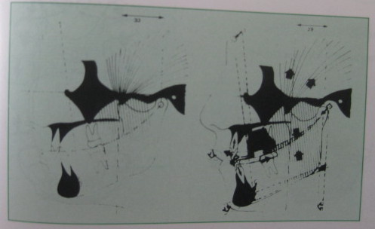
LOS APARATOS “B” PARA CLASE II DIVISION 2

Slide 42
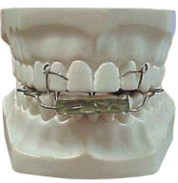
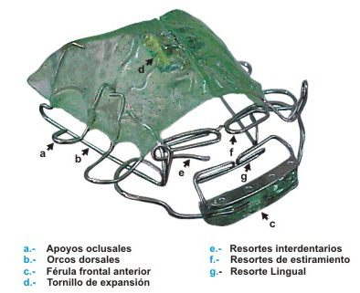
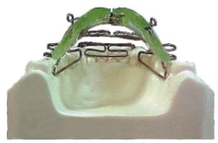

Slide 43
LOS APARATOS “B” PARA CLASE II DIVISION 2
Se usan en denticion permanente
, Clase II /2, siendo necesario el alargamiento en ambas arcadas.
Algunas veces se usa placa palatina con o sin tornillo de expansion

Slide 44
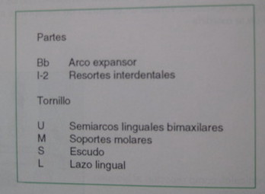
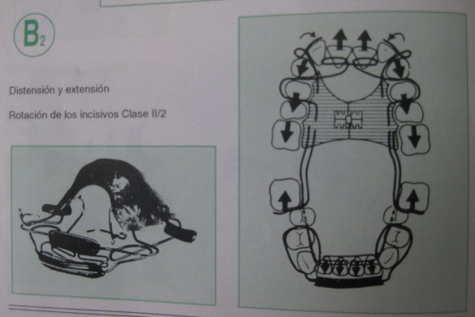
B-2 ESPECIAL

Slide 45
B-2 ESPECIAL
Se usa con resortes interdentales para el movimiento de cada diente
Se usa para expansion de arcos,en casos de centrales palatinizados.
Por lo general los laterales estan protruidos

Slide 46
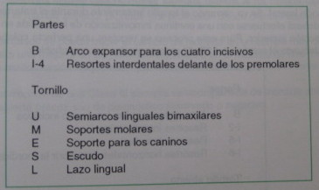
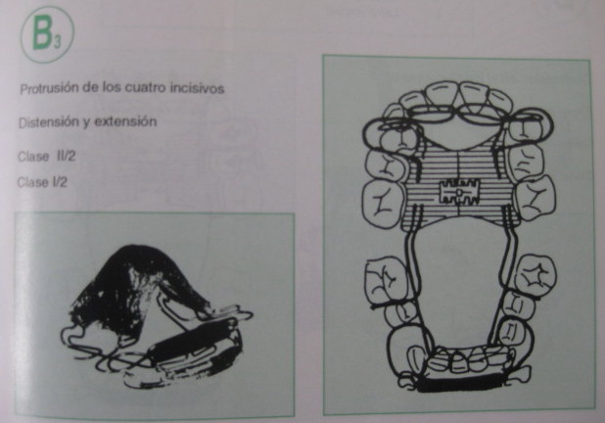
B-3 HIPO

Slide 47
B-3 HIPO
Esta indicado cuando los 4 incisivos superiores tienen que ser protruidos o los laterales rotados

Slide 48
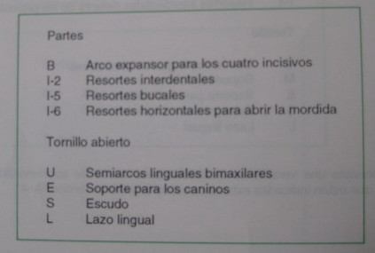
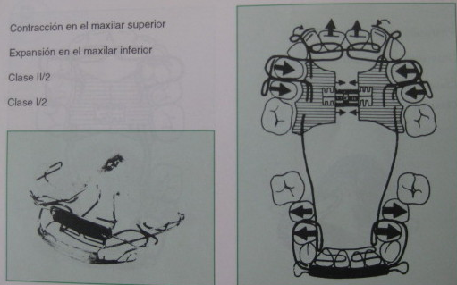
B-5 CONTRA APARATO DE CONTRACCION

Slide 49
B-5 CONTRA APARATO DE CONTRACCION
Se usa en casos de mordida cruzada bucolingual o de non oclusion .
Para expansion de arcos

Slide 50

BIMLER DE PROGENIE
EN MORDIDA CRUZADA ANTERIOR EN QUE NO EXISTA APIÑAMIENTO SEVERO.
LOS RESORTES FRONTALES INC. HACIA DELANTE.
EL ARCO BIMAXILAR DIRIGE LA CONTRAFUERZA HACIA ATRÁS SOBRE LOS INCISIVOS INFERIORES Y POSICIONA LA MAND LO MAS RETRUIDA POSIBLE.
EL ARCO DEL MAX INF LIBERA LAS SUPERFICIES LABIALES DE LOS INC INFERIORES PARA EL ARCO LAB SUP..
LOS RESORTES INTERDENTALES LOGRAN UNA MORDIDA ABIERTA NECESARIA PARA EL DESCRUCE .

Slide 51




Slide 52

C APARATOS PARA LA MORDIDA CRUZADA FRONTAL

Slide 53

MODO DE ACCION DE LOS APARATOS C

Slide 54
MODO DE ACCION DE LOS APARATOS C
La accion del aparato de progenie es la separacion de las fuerzas verticales.
El uso cojines de gomas produce bloqueo en la accion sobre masetero y temporal

Slide 55


C-1 APARATO ESTANDAR

Slide 56
C-1 APARATO ESTANDAR
Se recomienda en denticion temporal,mixta y permanente
En casos de cruzada anterior,sin apiñamiento

Slide 57


C-2 ESPECIAL

Slide 58
C-2 ESPECIAL
En este modelador elastico los resortes interdentales realizan movimientos dentales y corrigen la mordida cruzada anterior

Slide 59


C-3 APARATO HIPO

Slide 60
C-3 APARATO HIPO
Se usa en casos de maxilar superior hipoplasico ,siendo eficaz en mordidas cruzadas circulares

Slide 61


C-4 ENTRA PARA CASOS DE EXTRACCION DE LA CLASEIII

Slide 62
C-4 ENTRA PARA CASOS DE EXTRACCION DE LA CLASEIII
En casos de mordida cruzada anterior ,y despues de un examen cefalometrico se consideran las exodoncias

Slide 63


C-5 CONTRA PARA CASOS DE CONTRACCION

Slide 64
C-5 CONTRA PARA CASOS DE CONTRACCION
Se usa en casos de mordida cruzada anterior con mordida cruzada lateral inversa.
Corrige los incisivos anteriores y se encarga de la contraccion de los premolares superiores

Slide 65


C-0 MONO PARA MORDIDAS CRUZADAS FRONTALES CORREGIDAS

Slide 66
C-0 MONO PARA MORDIDAS CRUZADAS FRONTALES CORREGIDAS
Se usa en pacientes adultos para correccion de mordidas cruzadas anteriores que han sido corregidas.

Slide 67
ARCOS D PARA PROTUSIONES PRONUNCIADAS

Slide 68
ARCOS D PARA PROTUSIONES PRONUNCIADAS
En pacientes con vestibulo version pronunciada ,se realiza un arco de retrusion especial.

Slide 69


DA APARATO DE BIPROTUSION

Slide 70
DA APARATO DE BIPROTUSION
Genera estabilidad en los dientes que se encuentran fuertemente inclinados, para esa estabilidad se combina con una placa palatina con o sin tornillo de expansion.

Slide 71

EQUIPLAN

Slide 72


Slide 73
MANEJO E INDICACIONES
•Se debe mostrar al paciente el aparato colocado sobre los modelos para que se oriente y sepa colocarlo en boca.
• Una condición indispensable de esta aparatología es que esta debe quedar completamente suelta en boca y permitir el libre movimiento de lateralidad mandibular

Slide 74
MANEJO E INDICACIONES
Advertir al paciente sobre la fácil deformación del aparato, motivo por el cual siempre que no lo tenga en boca debe estar en la caja plástica rígida.
En los controles verificar que no haya distorsión del aparato.
En la activación se debe tener cuidado de mantener el paralelismo( realizando activaciones simultáneas en ambos lados del aparato).

Slide 75
CONCLUSIONES
El modelador elástico de Bimler es un aparato bimaxilar, unido por un arco de alambre de acero que posibilita la actividad bucal natural incluidos movimientos de lateralidad y el habla para que pueda ser usado más tiempo durante el día.

Slide 76
CONCLUSIONES
La forma de acción se dá en las tres dimensiones del espacio y basada en los cambios posturales terapéuticos.
Existen tres tipos básicos de aparatos de Bimler, cada uno con indicaciones específicas. Sin embargo, se hizo necesaria la implementación de 17 variaciones para suplir las necesidades de tratamiento.

Slide 77
CONCLUSIONES
Se hace necesaria la manipulación y reconocimiento del Bimler en sus tres dimensiones para lograr entender cada una de sus propiedades y usos

Slide 78
BIBLIOGRAFÍA
BIMLER Los modeladores elásticos y análisis cefalométrico compacto. Actualidades medico odontológicas Latinoamérica, C.A. 1993.
CURSO INTENSIVO DE ACTUALIZACION EN ORTOPEDIA MAXILAR. Rodriguez Ataide Eduardo, López Panqueva Eneida. CIEO 2001
ORTOPEDIA FUNCIONAL DE LOS MAXILARES. Wilma Simoes. Pag 682
ATLAS DE APARATOLOGIA FUNCIONAL Y APARATOLOGIA AUXILIAR. Juan Carlos Velarde Yositomi. 2002
www. Odontocat.com

Slide 79
! MUCHAS
GRACIAS ¡

